Slide 1
Knowledge Representation & Reasoning : Logic

Slide 2

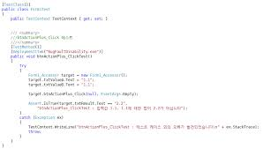
지식의 활용
알고 있는 지식을 정리
프로그램에 삽입
Mary is a parent of Jane.
Mary is a parent of John.
Jane is a parent of Karen.
Jane is a parent of Bill.
John is a parent of Jim.
Jane is a woman.
Mary is a woman.
John is a man
Karen is a woman
Bill is a man
Jim is a man
Mary is a parent of Jane.
Mary is a parent of John.
Jane is a parent of Karen.
Jane is a parent of Bill.
John is a parent of Jim.
Jane is a woman.
Mary is a woman.
John is a man
Karen is a woman
Bill is a man
Jim is a man
Your Program

Slide 3
프로그램에 질문
프로그램에서 축적된 지식을 추론하여 답을 제시
Mary is a parent of Jane.
Mary is a parent of John.
Jane is a parent of Karen.
Jane is a parent of Bill.
John is a parent of Jim.
Jane is a woman.
Mary is a woman.
John is a man
Karen is a woman
Bill is a man
Jim is a man
Who is an uncle of Bill?
Jim
Your Program

Slide 4
지식의 축적과 추론을 위한 Logic의 활용
인간의 Symbolic Knowledge를 유연하게 표현하거나 처리 가능
Representation in Logic
Mary is a parent of Jane.
Mary is a parent of John.
Jane is a parent of Karen.
Jane is a parent of Bill.
John is a parent of Jim.
Jane is a woman.
Mary is a woman.
John is a man
Karen is a woman
Bill is a man
Jim is a man
Parent( mary, jane )
Parent( mary, john )
Parent( jane, Karen )
Parent( Jane, bill )
Parent( John, jim )
Woman( jane )
Woman( mary )
Man( john )
Woman( karen )
Man( bill )
Man( jim )

Slide 5
질의에 사용 될 수 있는 관계를 정의(represent or define)
Grandmother, Sibling, Cousin, Uncle
∀A,∀B, ∃X Parent(A,X)∧Parent(X,B)∧Woman(A) → Grandmother(A,B)
∀A,∀B,∃X Parent(X,A)∧Parent(X,B)∧¬equal(A,B) → Sibling(A,B)
∀A,∀B,∃X,∃Y Sibling(X,Y)∧Parent(X,A)∧Parent(Y,B) → Cousin(A,B)
∀A,∀B,∃X Sibling(X,A)∧Parent(X,B)∧Man(A) → Uncle(A,B)

Slide 6
질의를 Logic으로 표현
Is Jim a cousin of Karen?
Is Mary a grandmother of Jim?
Who is an uncle of Bill?
Cousin( jim, karen )
Grandmother( mary, jim )
Uncle( X, bill )

Slide 7
Knowledge Base에서 해답 추론 = 주어진 KB에서 질의가 TRUE 인지 check
Parent( mary, jane )
Parent( mary, john )
Parent( jane, Karen )
Parent( Jane, bill )
Parent( John, jim )
Woman( jane )
Woman( mary )
Man( john )
Woman( karen )
Man( bill )
Man( jim )
Facts
Knowledge
Base
∀A,∀B, ∃X Parent(A,X)∧Parent(X,B)∧Woman(A) → Grandmother(A,B)
∀A,∀B,∃X Parent(X,A)∧Parent(X,B)∧¬equal(A,B) → Sibling(A,B)
∀A,∀B,∃X,∃Y Sibling(X,Y)∧Parent(X,A)∧Parent(Y,B) → Cousin(A,B)
∀A,∀B,∃X Sibling(X,A)∧Parent(X,B)∧Man(A) → Uncle(A,B)
Rules
Queries in Logic
Cousin( jim, karen )
Grandmother( mary, jim )
Uncle( X, bill )

Slide 8
Logic을 사용하여 상징적 지식을 유연하게 처리 가능
Steps solving problems with logic
1. 주어진 사실(Fact)들을 Logic으로 표현
2. 필요한 정의나 규칙을 Logic으로 표현
3. 질의(Queries)를 Logic으로 표현
4. 질의(queries)가 TRUE 또는 FALSE인지 check
새로운 사실(Facts), 정의(definitions), 질의(Queries)가 추가될 경우
1, 2, or 3의 과정을 반복하며 Logic statements를 추가 또는 변경
Usually, given by experts
Usually, done by systems
(there is an general algorithm for this)

Slide 9
Knowledge Based System
전문가들이 문제 해결과 관련된 지식을 표현
Knowledge
Problem
Answer
System
시스템에서 추론 알고리즘을 구현
Prolog, CLIPS, JESS, Expert System Shell 등의 지식 처리 관련 SW마다 고유의 지식 표현 scheme과 추론 알고리즘을 구현하고 있으나 기본적으로는 Logic을 사용

Slide 10
Logic
Propositional Logic(명제 논리)
Proposition(명제) : TRUE와 FALSE를 판별할 수 있는 문장
주의 깊게 읽어 보시오
물은 상온에서 액체이다
1+1=3
단위 명제(Proposition Constant)와 복합명제(Compound Sentence)
단위명제 : p : 철수는 사람이다 q : 사람은 언젠가 죽는다
복합명제 : ¬p, p∨q, p∧q, p→q, p↔q (단위명제와 Connectivities(연결사)로 구성)

Slide 11
Connectivities
connectives | 이름 | 의미
∨ | Disjunction 논리합 | Or
∧ | Conjunction 논리곱 | And
¬ | Negation 부정 | Not
→ | Implication 함의 | Implies(if…then)
↔ | Equivalence 동치 | If and only if (iff)
명제의 해석(Interpretation) : 진위표(Truth table)를 사용하여 명확히 해석 가능
α | β | ¬α | α ∨ β | α ∧ β | α → β | α ↔ β | α ⊕ β
F | F | T | F | F | T | T | F
F | T | T | T | F | T | F | T
T | F | F | T | F | F | F | T
T | T | F | T | T | T | T | F
n 개의 명제가 있다면 2^{n} 개의 해석이 가능

Slide 12

Literal
명제 기호 p와 명제 기호 p의 부정 ¬p
Clause(논리 절)
리터럴들이 논리합으로만 연결되거나 논리곱으로 연결된 논리식
논리곱 정규형(Conjunctive Normal Form, CNF)
논리합 절들이 논리곱으로 연결되어 있는 논리식
논리합 정규형(Disjunctive Normal Form, DNF)
논리곱 절들이 논리합으로 연결되어 있는 논리식

Slide 13
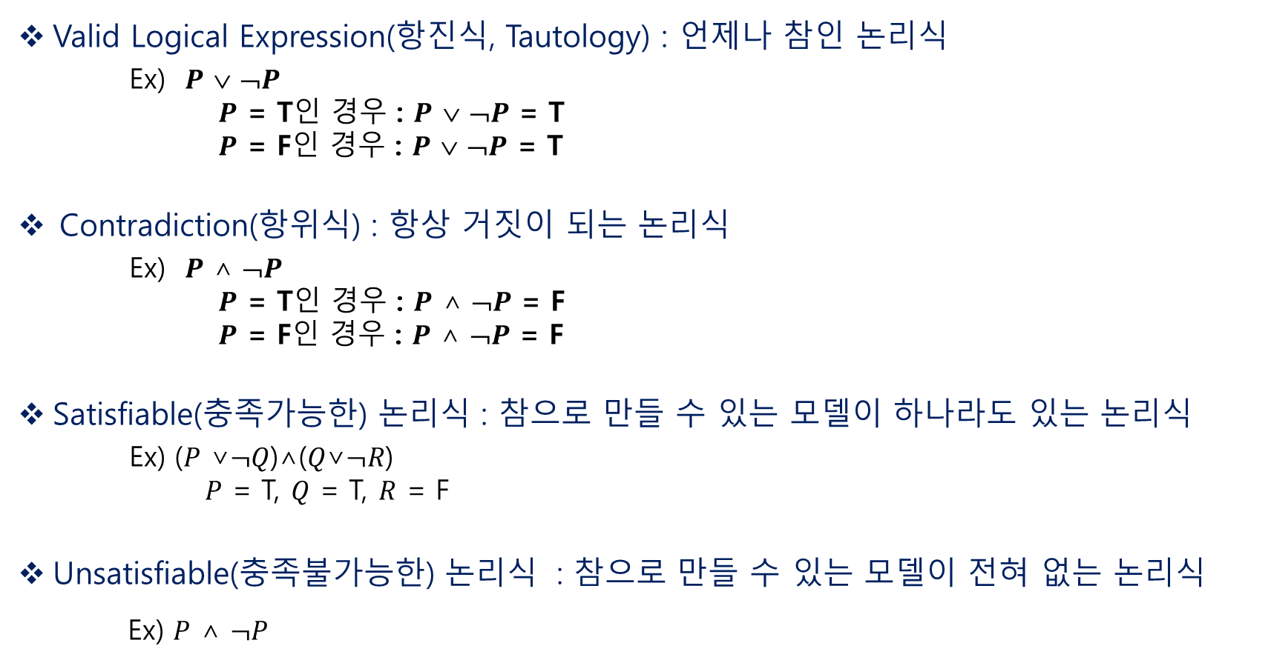
Valid Logical Expression(항진식, Tautology) : 언제나 참인 논리식
Ex) $P$ ∨ ¬$P$
$P$ = T인 경우 : $P$ ∨ ¬$P$ = T
$P$ = F인 경우 : $P$ ∨ ¬$P$ = T
Contradiction(항위식) : 항상 거짓이 되는 논리식
Ex) $P$ ∧ ¬$P$
$P$ = T인 경우 : $P$ ∧ ¬$P$ = F
$P$ = F인 경우 : $P$ ∧ ¬$P$ = F
Satisfiable(충족가능한) 논리식 : 참으로 만들 수 있는 모델이 하나라도 있는 논리식
Ex) ($P$ ∨$¬Q$)∧($Q$∨$¬R$)
$P$ = T, $Q$ = T, $R$ = F
Unsatisfiable(충족불가능한) 논리식 : 참으로 만들 수 있는 모델이 전혀 없는 논리식
Ex) $P$ ∧ $¬P$

Slide 14
논리적 동치(Logical Equivalence)
De Morgan’s Law
¬(α ∨ β) ≡ (¬α ∧ ¬β)
¬(α ∧ β) ≡ (¬α ∨ ¬β)
Implication
(α → β) ≡ (¬α ∨ β)
Associative Law
(α ∨ β) ∨ γ ≡ α ∧ (β ∨ γ)
(α ∧ β) ∧ γ ≡ α ∧ (β ∧ γ)
Distributive Law
(α ∨ β) ∧ γ ≡ (α ∧ γ) ∨ (β ∧ γ)
(α ∧ β) ∨ γ ≡ (α ∨ γ) ∧ (β ∨ γ)

Slide 15



논리적 동치 관계를 이용한 논리식의 변화
논리식의 동치관계를 이용하면 임의의 논리식을 논리곱 정규형(CNF)과 같은 정형식으로 변환 가능

Slide 16
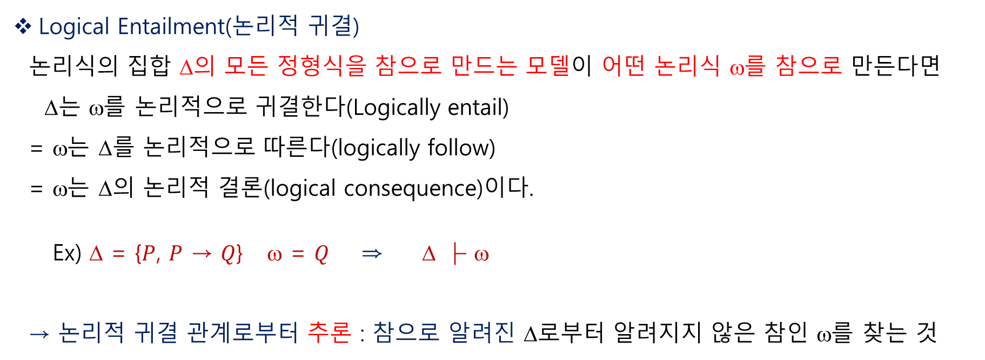
Logical Entailment(논리적 귀결)
논리식의 집합 Δ의 모든 정형식을 참으로 만드는 모델이 어떤 논리식 ω를 참으로 만든다면
Δ는 ω를 논리적으로 귀결한다(Logically entail)
= ω는 Δ를 논리적으로 따른다(logically follow)
= ω는 Δ의 논리적 결론(logical consequence)이다.
Ex) Δ = {$P$, $P$ → $Q$} ω = $Q$ ⇒ Δ ├ ω
→ 논리적 귀결 관계로부터 추론 : 참으로 알려진 Δ로부터 알려지지 않은 참인 ω를 찾는 것

Slide 17
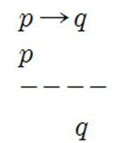
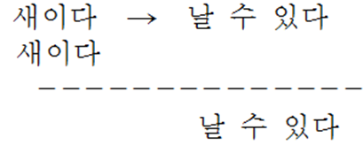

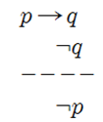
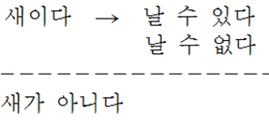

명제의 추론(inference)
참인 명제들로부터 새로운 참의 명제를 추론
추론 규칙(inference rules)
Modus Ponens(긍정 논법) : 명제 p와 p→q가 참이면 q는 참
Modus Tollens(부정 논법) : 명제 p→q와 ¬q가 참이면 ¬p는 참

Slide 18

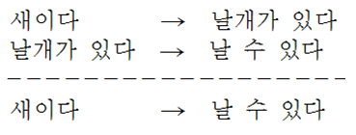

추론 규칙(inference rules)
Syllogism(삼단 논법) : 명제 p→q와 q→r이 참이면 p→r이 참
Resolution(논리 융합) : 두 개의 논리합절이 같은 기호의 긍정과 부정의 리터럴을 서로 포함하고 있을 때 해당 리터럴들을 제외한 나머지 리터럴들의 논리합절을 만들어냄
P ∨ q, ¬P ∨ r q ∨ r
논리융합식(resolvent)

Slide 19
추론 규칙(inference rules)의 정당성(sound)과 완전성(complete)
추론 규칙에 의해 생성된 논리식은 주어진 논리식들이 논리적으로 귀결하는 것으로 항상 참이다(sound)
Δ ω → Δ ω
주어진 논리식들이 논리적으로 귀결하는 것들은 추론 규칙이 찾아 낼 수 있다(complete).

Slide 20
Theorem proving(정리 증명)
질문이 주어졌을 때, 주어진 지식(논리)을 바탕으로 추론한 답이 참이라는 것을 입증한다면 질문에 대한 답이 맞다는 것을 의미
Knowledge
Possible
Answer
?

Slide 21
Theorem proving(정리 증명)
Axiom(공리) : 추론할 때 참인 것으로 주어지는 논리식
Theorem(정리) : 공리들에 추론 규칙을 적용하여 얻어지는 논리식
정리 증명 : 공리들을 사용하여 정리가 참인 것을 보이는 것
- constructive proof(구성적 증명) : 공리들에 추론 규칙들을 적용하여 증명을 만들어 보이는 증명
- Resolution Refutation(논리융합 반박) : 증명할 논리를 부정(negation) 한 다음, 논리융합 방법을 적용하여 모순이 발생하는 것을 보여서 정리가 참임을 증명 하는 방법

Slide 22
Resolution Refutation(논리융합 반박)
¬α를 S에 포함
P와 ¬p를 포함하는 명제 C_{i} 와 C_{j} 를 선택
C_{i} 와 C_{j} 의 논리융합을 통해 (β ∨ γ) 를 만들고 이를 집합 S에 추가
Empty Clause가 만들어질 때까지 2,3,4의 과정을 반복
S |= α where S = {C₁, C₂, … , C_{n}}
C_{i} = (p ∨ β ) and C_{j} = (¬p ∨ γ )
S = {…, α, ¬ α}

Slide 23








논리융합 반박을 이용한 정리증명의 예
공리
정리
$$$$
모순

Slide 24
예시 문제
a, a→b, b→c∨d, c→e, d→f |= e∨f
¬p→r, p→s, r→q, s→¬t, t |= q

Slide 25
실제 적용 예시
A와 B는 Room 27 또는 Room 28에 있음
A와 B는 같은 방에 있지 않음
B는 Room 27에 있음
S
S |= b?
b
A가 Room 28에 있는가?
a: A는 Room 27에 있다
b: A는 Room 28에 있다.
C: B는 Room 27에 있다.
D: B는 Room 28에 있다.
(a→¬b)∧(¬a→b)∧(c→¬d)∧(¬c→d)
(a→¬c)∧(b→¬d)∧(c→¬a)∧(d→¬b)
c
b
문제를 충분히 표현할 수 있도록 단위 명제를 정의
명제로 문제와 질문을 표현

Slide 26
실제 적용 예시
Clausal Form으로 변환
논리융합 반박(Resolution Refutation)
(a→¬b)∧(¬a→b)∧(c→¬d)∧(¬d→c)
(a→¬c)∧(b→¬d)∧(c→¬a)∨(d→¬b)
c
a∨b, ¬a∨¬b, ¬c∨¬d, c∨d
¬a∨¬c, ¬b∨¬d,
c
b
b
a∨b, ¬a∨¬b, ¬c∨¬d, c∨d, ¬a∨¬c, ¬b∨¬d, c, ¬b

